Slide 1


바보…
코딩밖에모르는 밥오….
[ 2팀 ]
김태윤
류하준
장지혜

Slide 2

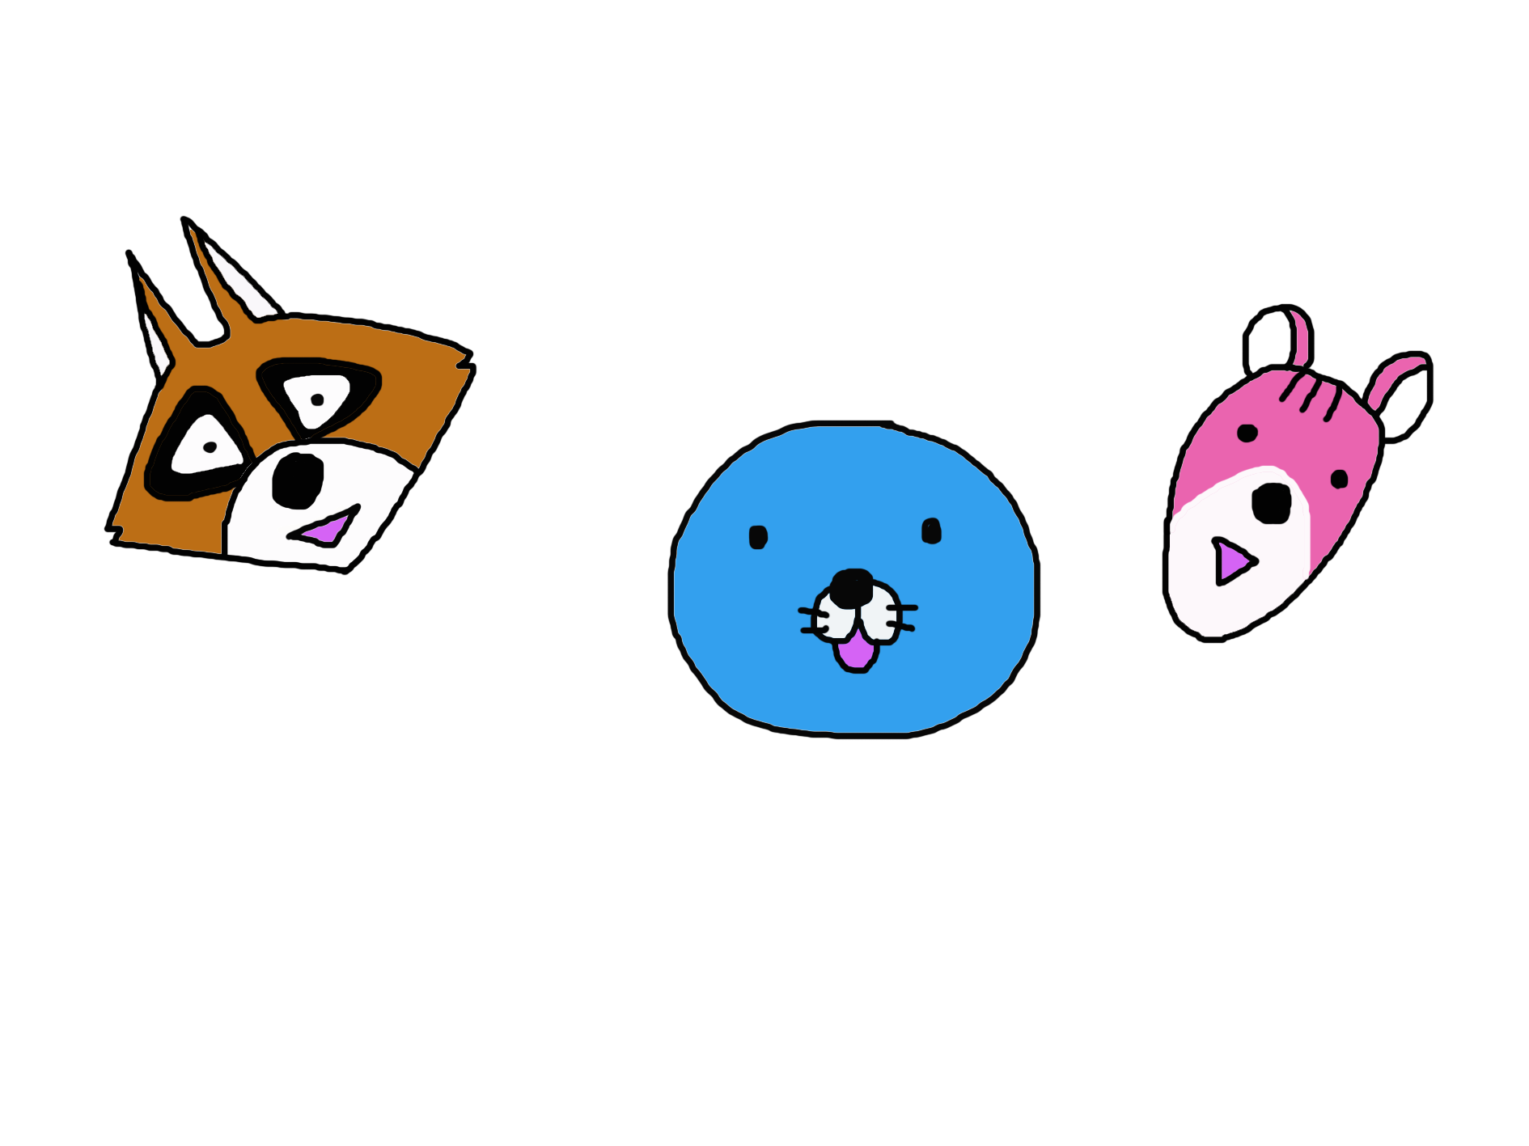

2조 소개
[ 너부리 / 김태윤 ]
역할: 질문머신
특징: 코드 안풀리면 노트북 내려침 쾅쾅! (참고로 맥북 375만원 짜리 씀)
[ 보노보노 / 장지혜 ]
역할: 외토뤼야..외토뤼야..따라띠리따랏뚜…(맨앞줄.. 략간 단절된 느낌..)
특징: html 바보
[ 포로리 / 류하준 ]
역할: 팀장
특징: hoxy.. git push 언제 해줄꺼야..?

Slide 3


목차
프로젝트 목표&방향성
프로젝트 시연
Q&A

Slide 4
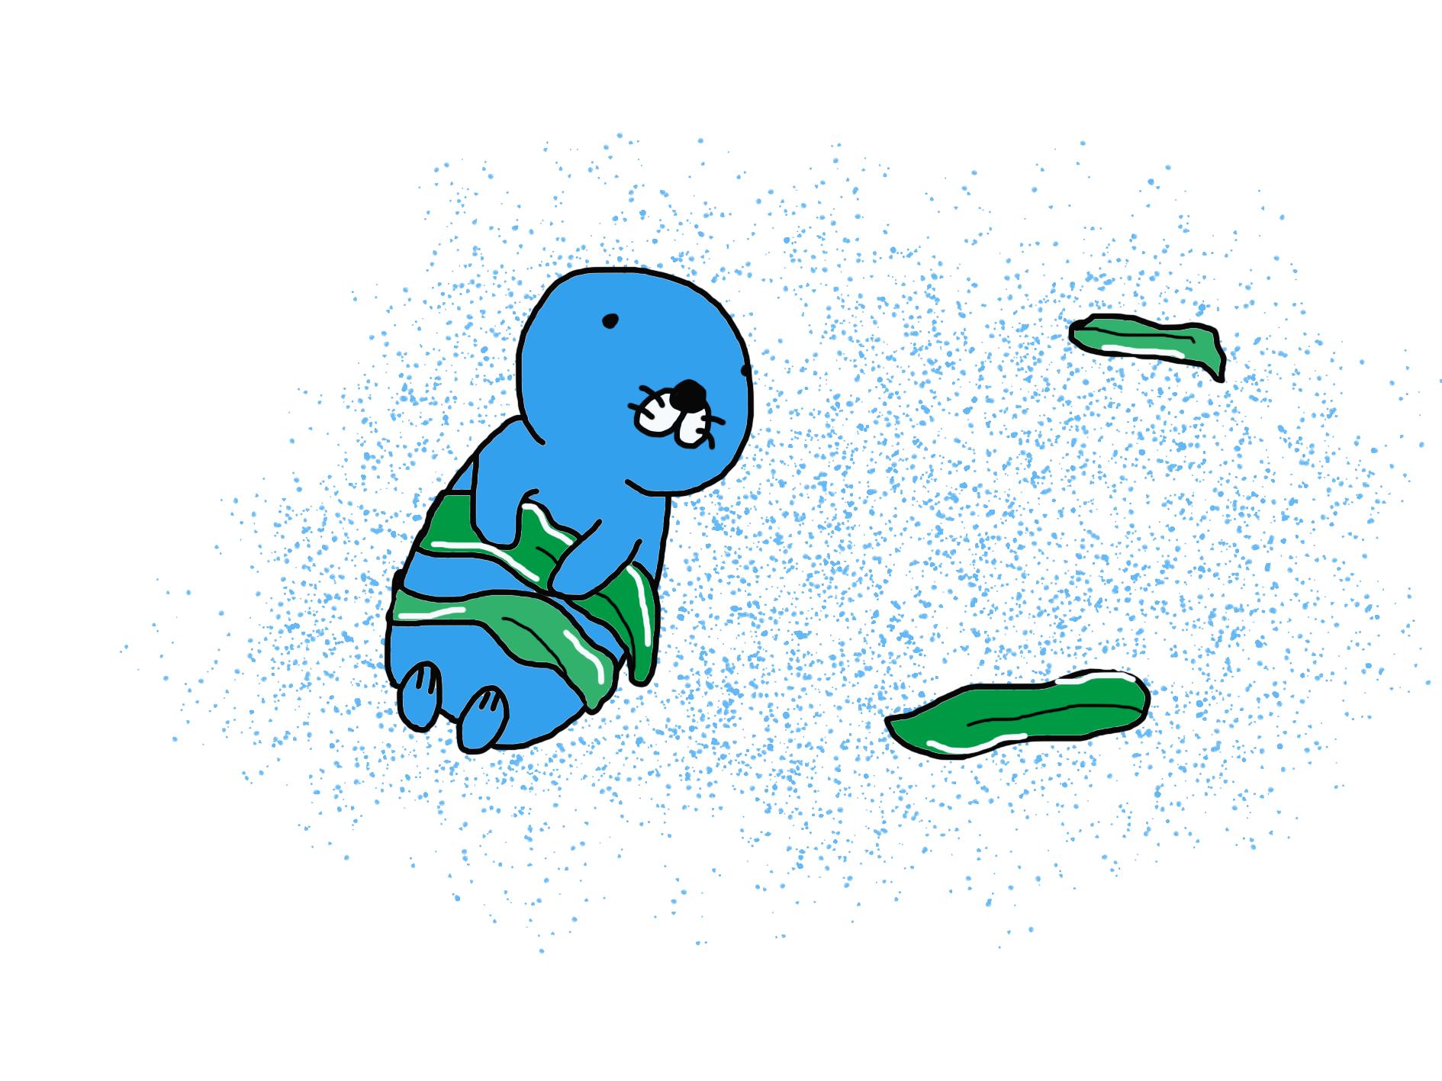
프
로젝트 목표&방향성

Slide 5


프
로젝트 목표&방향성
ㄱlㅅ을 활용한
팀원간의 소통
및
협업 연습
접근성을 고려한
웹사이트 개발
자기주도적
학습방법 터득

Slide 6
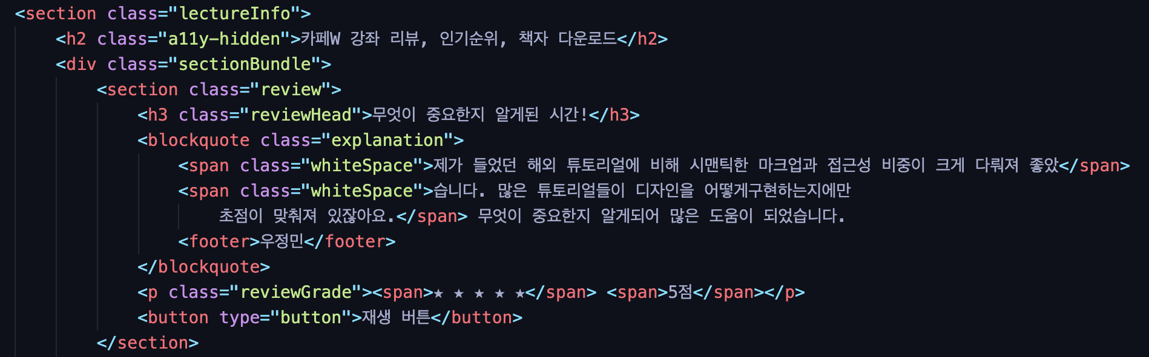
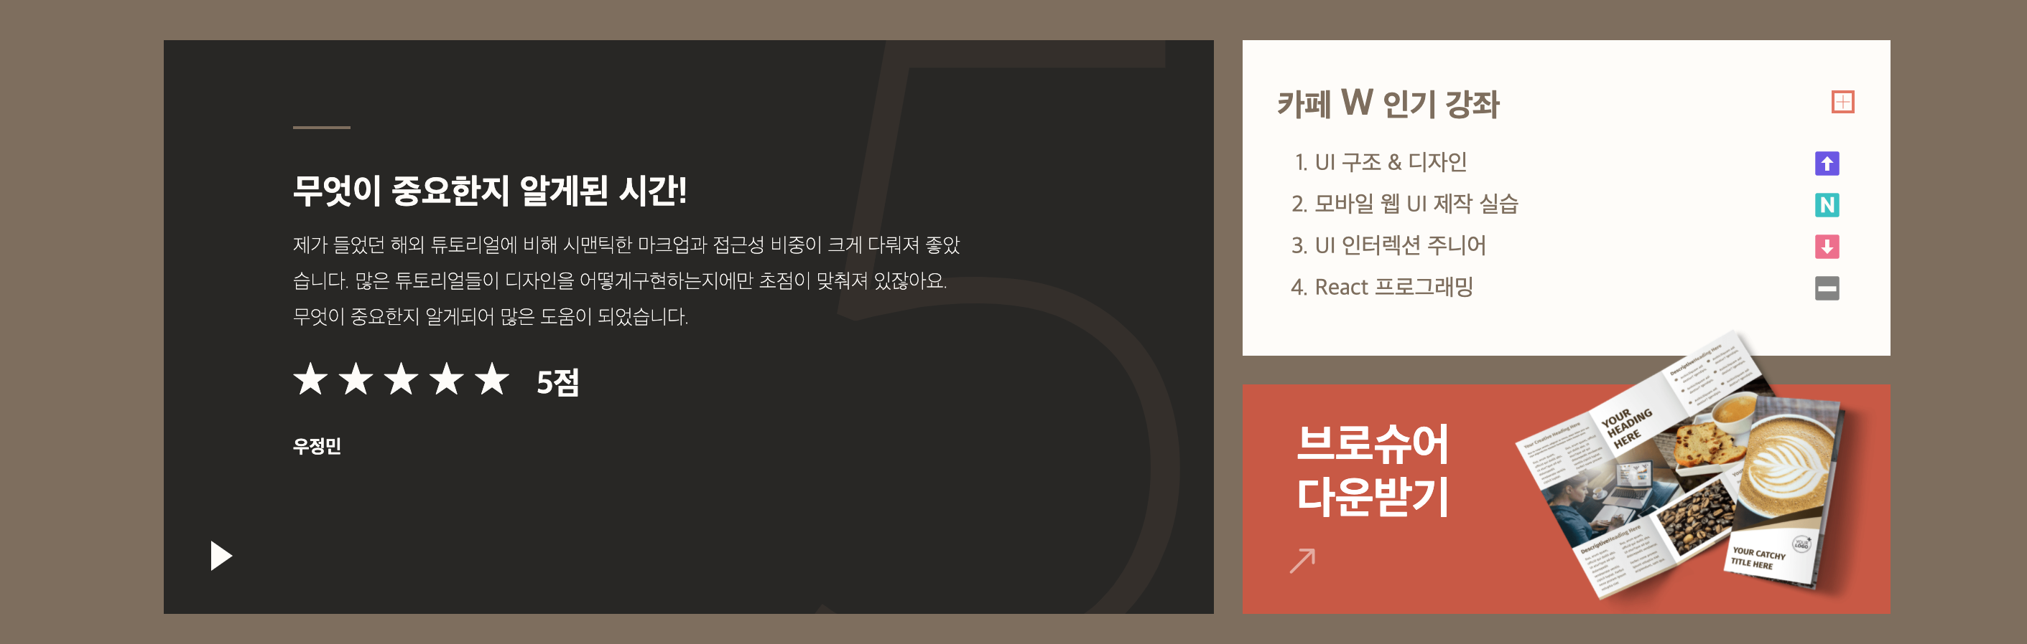
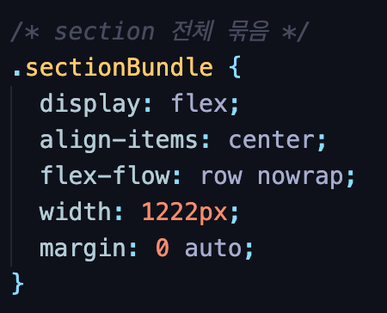
김태윤
1
2

Slide 7
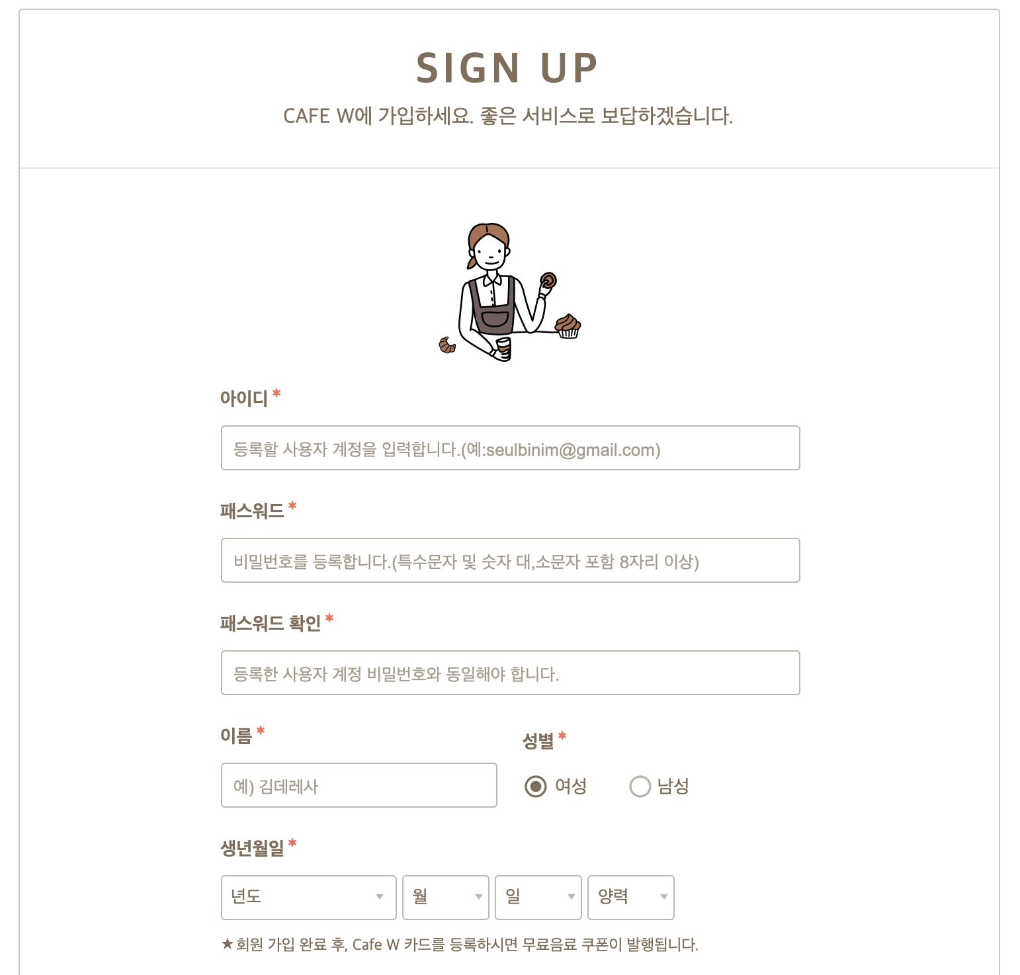
html 구조랑 문법 정확하게 파악하고 싶었다….(label for=“값 두개 줌”/ ul&li label required 속성 부여 안되는거 몰랐음)
local html 검사기 사용 / 하준님 comment 가 줄어듬 ㅎ..
(깃 캡쳐 넣고)
장지혜

Slide 8
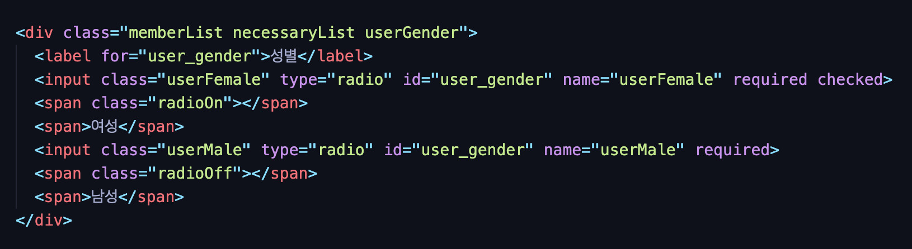

html 구조랑 문법 정확하게 파악하고 싶었다….(label for=“값 두개 줌”/ ul&li label required 속성 부여 안되는거 몰랐음)
local html 검사기 사용 / 하준님 comment 가 줄어듬 ㅎ..
(깃 캡쳐 넣고)
장지혜
1st code

Slide 9
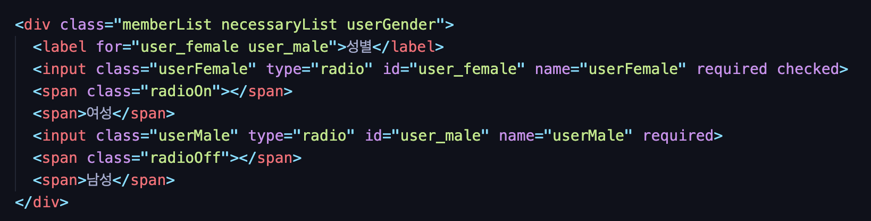
html 구조랑 문법 정확하게 파악하고 싶었다….(label for=“값 두개 줌”/ ul&li label required 속성 부여 안되는거 몰랐음)
local html 검사기 사용 / 하준님 comment 가 줄어듬 ㅎ..
(깃 캡쳐 넣고)
장지혜
2nd code

Slide 10
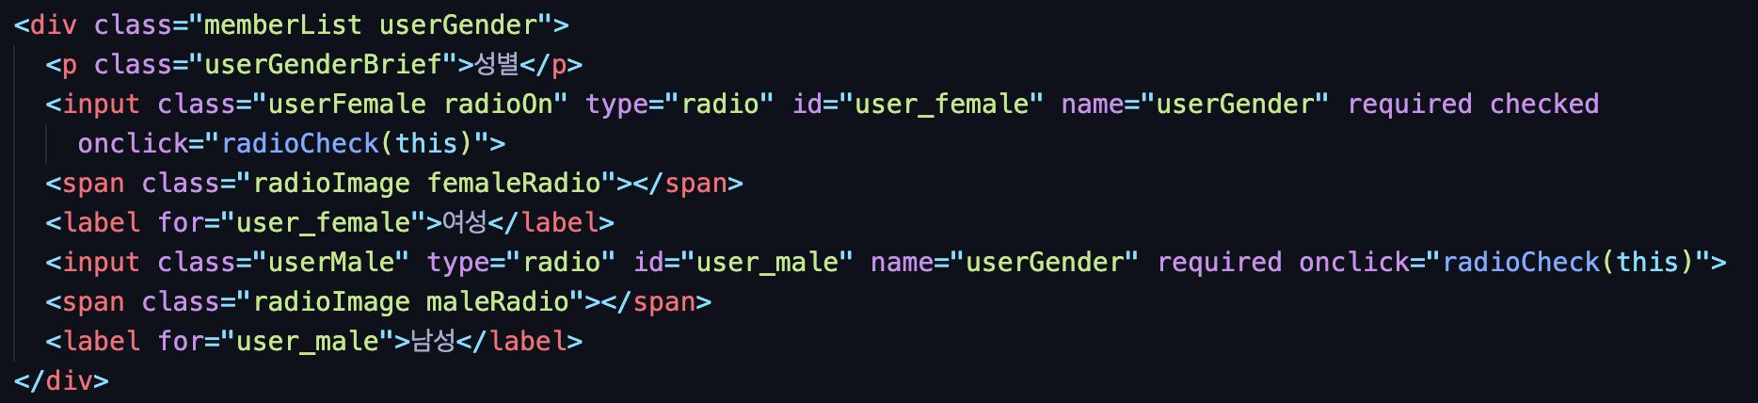
html 구조랑 문법 정확하게 파악하고 싶었다….(label for=“값 두개 줌”/ ul&li label required 속성 부여 안되는거 몰랐음)
local html 검사기 사용 / 하준님 comment 가 줄어듬 ㅎ..
(깃 캡쳐 넣고)
장지혜
3rd code

Slide 11
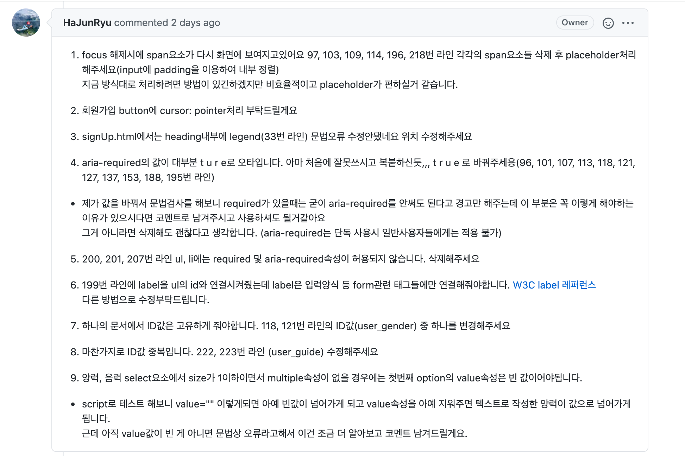
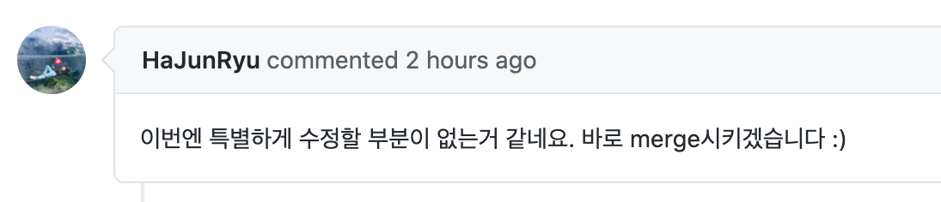
html 구조랑 문법 정확하게 파악하고 싶었다….(label for=“값 두개 줌”/ ul&li label required 속성 부여 안되는거 몰랐음)
local html 검사기 사용 / 하준님 comment 가 줄어듬 ㅎ..
(깃 캡쳐 넣고)
장지혜
First day..
A few days later!!!!

Slide 12
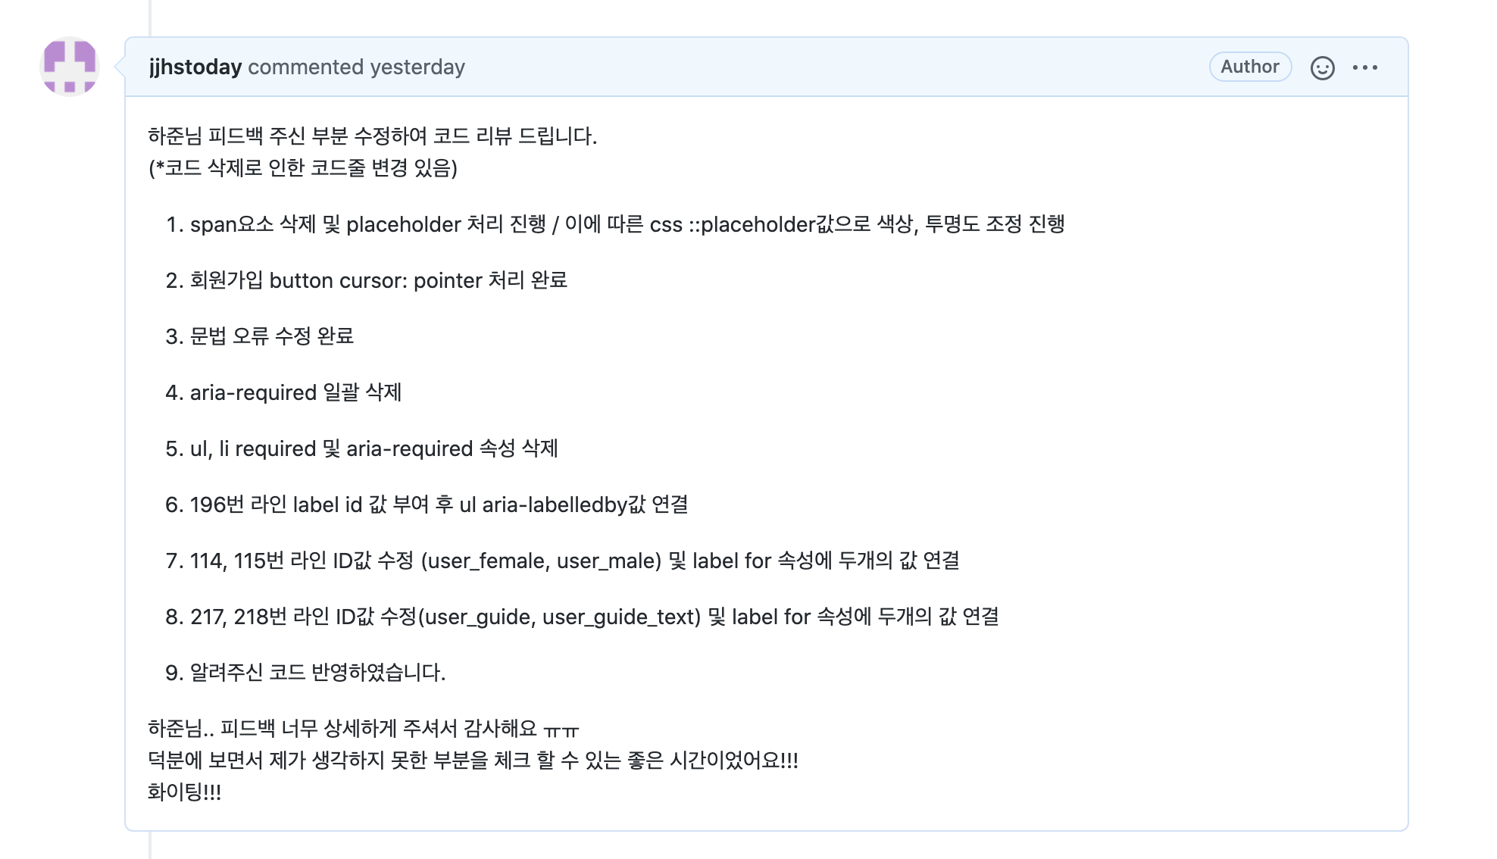
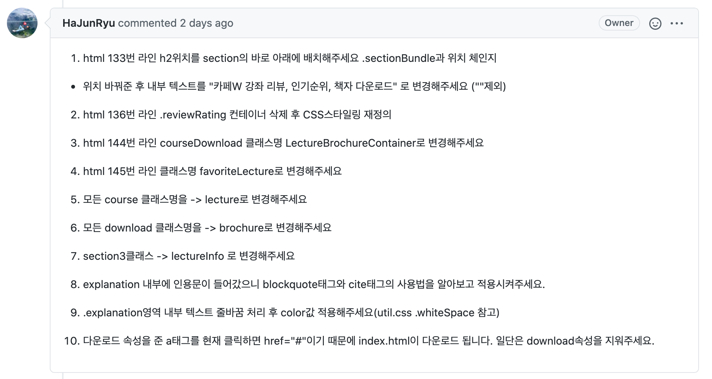
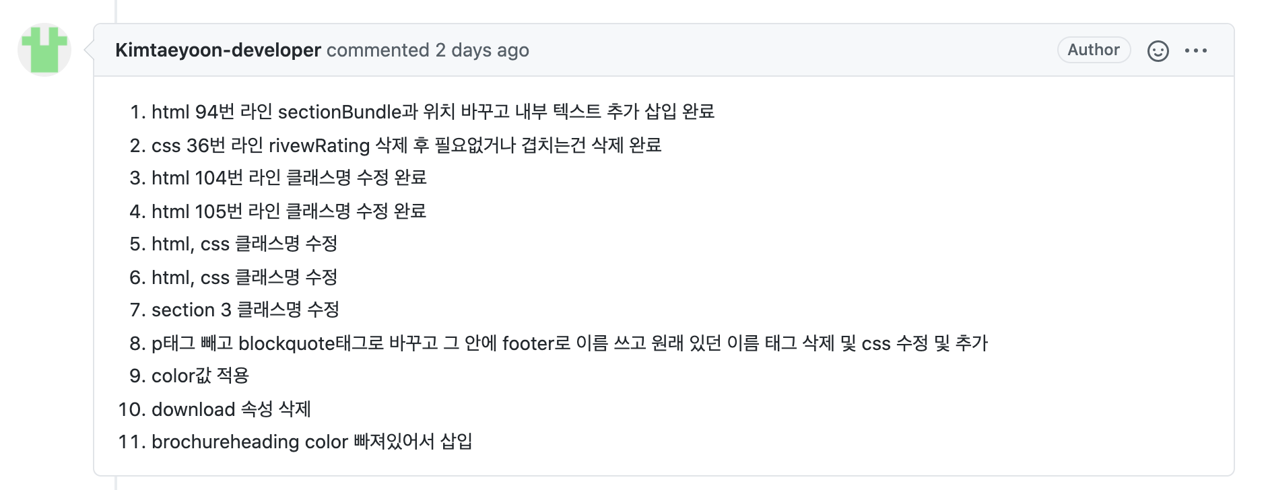
류하준
pullRequest를 통한 팀과의 협업(피드백 및 답변)

Slide 13
류하준
Semantic markup을 통한 index.html의 전체 구조

Slide 14
류하준
원활한 협업을 위한 CSS 구획별 주석처리

Slide 15
프로젝트 시연

Slide 16
접근성
Homepage
Sign In
Sign up

Slide 17
Q&A

Slide 18
